Slide 1
Бытовые электроприборы и здоровье человека
Писала студентка группы БД1-27(9)

Slide 2
Содержание:
1.Источники
2. Санитарно- гигиеническое нормирование ЭМП бытовых приборов
3.Возможные биологические эффекты
4.Рекомендации
5.Микроволновые печи
-источник
-обеспечение безопасности
-рекомендации

Slide 3
Источники
Все бытовые приборы, работающие с использованием электрического тока, являются источниками электромагнитных полей.
Наиболее мощными следует признать СВЧ-печи, аэрогрили, холодильники с системой “без инея”, кухонные вытяжки, электроплиты, телевизоры. Реально создаваемое ЭМП в зависимости от конкретной модели и режима работы может сильно различаться среди оборудования одного типа (смотри рисунок 1). Все ниже приведенные данные относятся к магнитному полю промышленной частоты 50 Гц.
Значения магнитного поля тесно связаны с мощностью прибора - чем она выше, тем выше магнитное поле при его работе. Значения электрического поля промышленной частоты практически всех электробытовых приборов не превышают нескольких десятков В/м на расстоянии 0,5 м, что значительно меньше ПДУ 500 В/м.

Slide 4
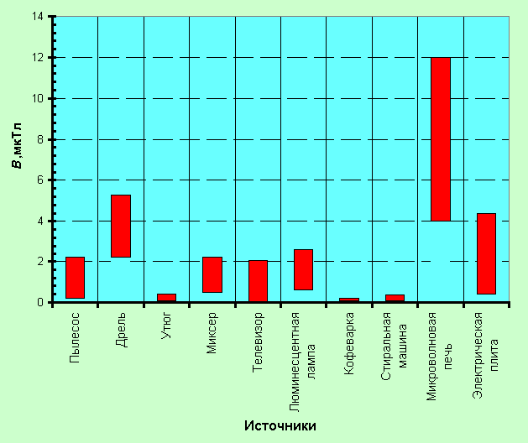
Средние уровни магнитного поля промышленной частоты бытовых электроприборов на расстоянии 0,3 м.

Slide 5
Распространение магнитного поля промышленной частоты от бытовых электрических приборов (выше уровня 0,2 мкТл)
Источник | Расстояние, на котором фиксируется величина больше 0,2 мкТл
Холодильник, оснащенный системой "No frost" (во время работы компрессора) | 1,2 м от дверцы; 1,4 м от задней стенки
Холодильник обычный (во время работы компрессора) | 0,1 м от мотора
Утюг (режим нагрева) | 0,25 м от ручки
Телевизор 14" | 1,1 м от экрана; 1,2 м от боковой стенки.
Электрорадиатор | 0,3 м
Торшер с двумя лампами по 75 Вт | 0,03 м (от провода)
Электродуховка | 0,4 м от передней стенки
Аэрогриль | 1,4 м от боковой стенки

Slide 6
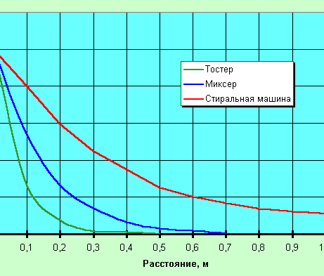
Изменение уровня магнитного поля промышленной частоты бытовых электроприборов в зависимости расстояния

Slide 7
Санитарно- гигиеническое нормирование ЭМП бытовых приборов
Основным документом, устанавливающим требования к ПДУ ЭМП бытовых приборов являются "Межгосударственные санитарные нормы допустимых уровней физических факторов при применении товаров народного потребления в бытовых условиях", МСанПиН 001-96. Для отдельных видов товаров установлены свои нормы: "Предельно допустимые уровни плотности потока энергии, создаваемой микроволновыми печами" СН № 2666-83, "Предельно допустимые нормы напряженности электромагнитного поля, создаваемого индукционными бытовыми печами, работающими на частоте 20 - 22 кГц" СН № 2550-82. Значения ПДУ ЭМП для бытовой техники приведены ниже.

Slide 8
Источник | Диапазон | Значение ПДУ | Примечание
Индукционные печи | 20 - 22 кГц | 500 В/м | Условия измерения:
 |  | 4 А/м | расстояние 0,3 м от корпуса
СВЧ печи | 2,45 ГГц | 10 мкВт/см² | Условия измерения:
 |  |  | расстояние 0,50 ± 0,05 м от любой точки, при нагрузке 1 литр воды
Видеодисплейный терминал ПЭВМ | 5 Гц - 2 кГц | Е_{пду} = 25 В/м | Условия измерения:
 |  | В_{пду} = 250 нТл | расстояние 0,5 м вокруг монитора ПЭВМ
 | 2 - 400 кГц | Е_{пду} = 2,5 В/м
 |  | В_{пду} = 25 нТл
 | поверхностный электростатический потенциал | V = 500 В | Условия измерения:
 |  |  | расстояние 0,1 м от экрана монитора ПЭВМ
Прочая продукция | 50 Гц | Е = 500 В/м | Условия измерения:
 | 0,3 - 300 кГц | Е = 25 В/м
 | 0,3 - 3 МГц | Е = 15 В/м | расстояние 0,5 м от корпуса изделия
 | 3 - 30 МГц | Е = 10 В/м
 | 30 - 300 МГц | Е = 3 В/м
 | 0,3 - 30 ГГц | ППЭ = 10 мкВт/см²

Slide 9
Возможные биологические эффекты
Человеческий организм всегда реагирует на электромагнитное поле. Однако, для того чтобы эта реакция переросла в паталогию и привела к заболеванию необходимо совпадение ряда условий – в том числе достаточно высокий уровень поля и продолжительность облучения. Поэтому, при использовании бытовой техники с малыми уровнями поля и/или кратковременно ЭМП бытовой техники не оказывает влияния на здоровье основной части населения. Потенциальная опасность может грозить лишь людям с повышенной чувствительностью к ЭМП и аллергикам, также зачастую обладающим повышенной чувствительностью к ЭМП.
Кроме того, согласно современным представлениям, магнитное поле промышленной частоты может быть опасным для здоровья человека, если происходит продолжительное облучение ( регулярно, не менее 8 часов в сутки, в течение нескольких лет) с уровнем выше 0,2 микротесла.

Slide 10
Рекомендации
приобретая бытовую технику проверяйте в Гигиеническом заключении (сертификате) отметку о соответствии изделия требованиям "Межгосударственных санитарных норм допустимых уровней физических факторов при применении товаров народного потребления в бытовых условиях", МСанПиН 001-96;
используйте технику с меньшей потребляемой мощностью: магнитные поля промышленной частоты будут меньше при прочих равных условиях;
к потенциально неблагоприятным источникам магнитного поля промышленной частоты в квартире относятся холодильники с системой “без инея”, некоторые типы “теплых полов”, нагреватели, телевизоры, некоторые системы сигнализации, различного рода зарядные устройства, выпрямители и преобразователи тока – спальное место должно быть на расстоянии не менее 2-х метров от этих предметов если они работают во время Вашего ночного отдыха;
при размещении в квартире бытовой техники руководствуйтесь принципами приведенными на рисунках а и б.

Slide 11
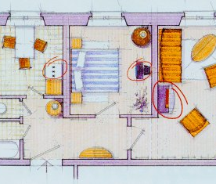
Рисунок а:Вариант неправильного размещения бытовых электроприборов в помещении квартиры

Slide 12
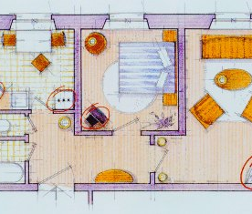
Рисунок б: Вариант правильного размещения бытовых электроприборов в помещениях квартиры

Slide 13
Микроволновые печи. Источник
Микроволновая печь (или СВЧ-печь) в своей работе использует для разогрева пищи электромагнитное поле, называемое также микроволновым излучением или СВЧ-излучением. Рабочая частота СВЧ-излучения микроволновых печей составляет 2,45 ГГц. Именно этого излучения и боятся многие люди. Однако, современные микроволновые печи оборудованы достаточно совершенной защитой, которая не дает электромагнитному полю вырываться за пределы рабочего объема. Вместе с тем, нельзя говорить что поле совершенно не проникает вне микроволновой печи. По разным причинам часть электромагнитного поля предназначенного для курицы проникает наружу, особенно интенсивно, как правило, в районе правого нижнего угла дверцы.

Slide 14
Обеспечение безопасности
Для обеспечения безопасности при использовании печей в быту в России действуют санитарные нормы, ограничивающие предельную величину утечки СВЧ-излучения микроволновой печи. Называются они "Предельно допустимые уровни плотности потока энергии, создаваемой микроволновыми печами" и имеют обозначение СН № 2666-83. Согласно этим санитарным нормам, величина плотности потока энергии электромагнитного поля не должна превышать 10 мкВт/см² на расстоянии 50 см от любой точки корпуса печи при нагреве 1 литра воды. На практике практически все новые современные микроволновые печи выдерживают это требование с большим запасом. Тем не менее, при покупке новой печи надо убедиться, что в сертификате соответствия зафиксировано соответствие вашей печи требованиям этих санитарных норм.
Надо помнить, что со временем степень защиты может снижаться, в основном из-за появления микрощелей в уплотнении дверцы. Это может происходить как из-за попадания грязи, так и из-за механических повреждений. Поэтому дверца и ее уплотнение требует аккуратности в обращении и тщательного ухода. Срок гарантированной стойкости защиты от утечек электромагнитного поля при нормальной эксплуатации - несколько лет. Через 5-6 лет эксплуатации целесообразно проверить качество защиты для чего пригласить специалиста из специально аккредитованной лаборатории по контролю электромагнитного поля.
Кроме СВЧ-излучения работу микроволновой печи сопровождает интенсивное магнитное поле, создаваемое током промышленной частоты 50 Гц протекающим в системе электропитания печи. При этом микроволновая печь является одним из наиболее мощных источников магнитного поля в квартире. Для населения уровень магнитного поля промышленной частоты в нашей стране до сих пор не ограничен несмотря на его существенное действие на организм человека при продолжительном облучении. В бытовых условиях однократное кратковременнное включение ( на несколько минут ) не окажет существенного влияния на здоровье человека. Однако, сейчас часто бытовая микроволновая печь используется для разогрева пищи в кафе и в сходных других производственных условиях. При этом работающий с ней человек попадает в ситуацию хронического облучения магнитным полем промышленной частоты. В таком случае на рабочем месте необходим обязательный контроль магнитного поля промышленной частоты и СВЧ-излучения.

Slide 15
Рекомендации
Проверяйте при покупке в Гигиеническом заключении ( или соответствующем сертификате) запись о соответствии микроволновой печи санитарным нормам СН № 2666-83 "Предельно допустимые уровни плотности потока энергии, создаваемой микроволновыми печами".
Учитывая специфику микроволновой печи, целесообразно включив ее отойти на расстояние не менее 1,5 метра - в этом случае гарантированно электромагнитное поле вас не затронет вообще.
При покупке микроволновой печи при прочих равных заявленных условиях надо выбирать печь с меньшим энергопотреблением - она создает меньший уровень магнитного поля промышленной частоты.

Slide 16
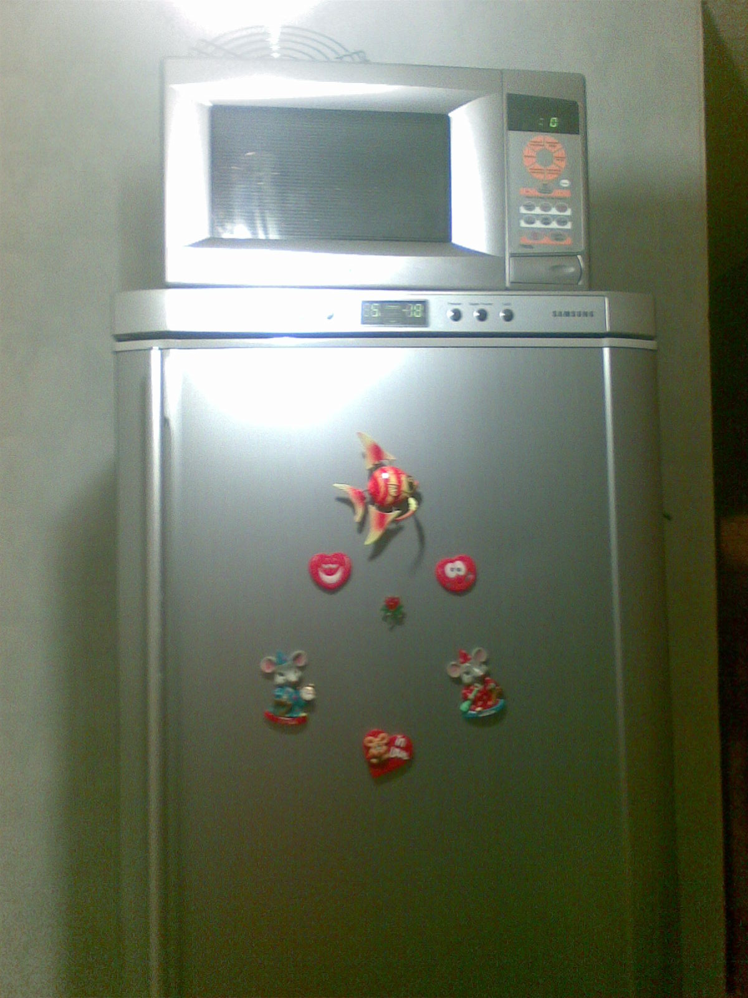
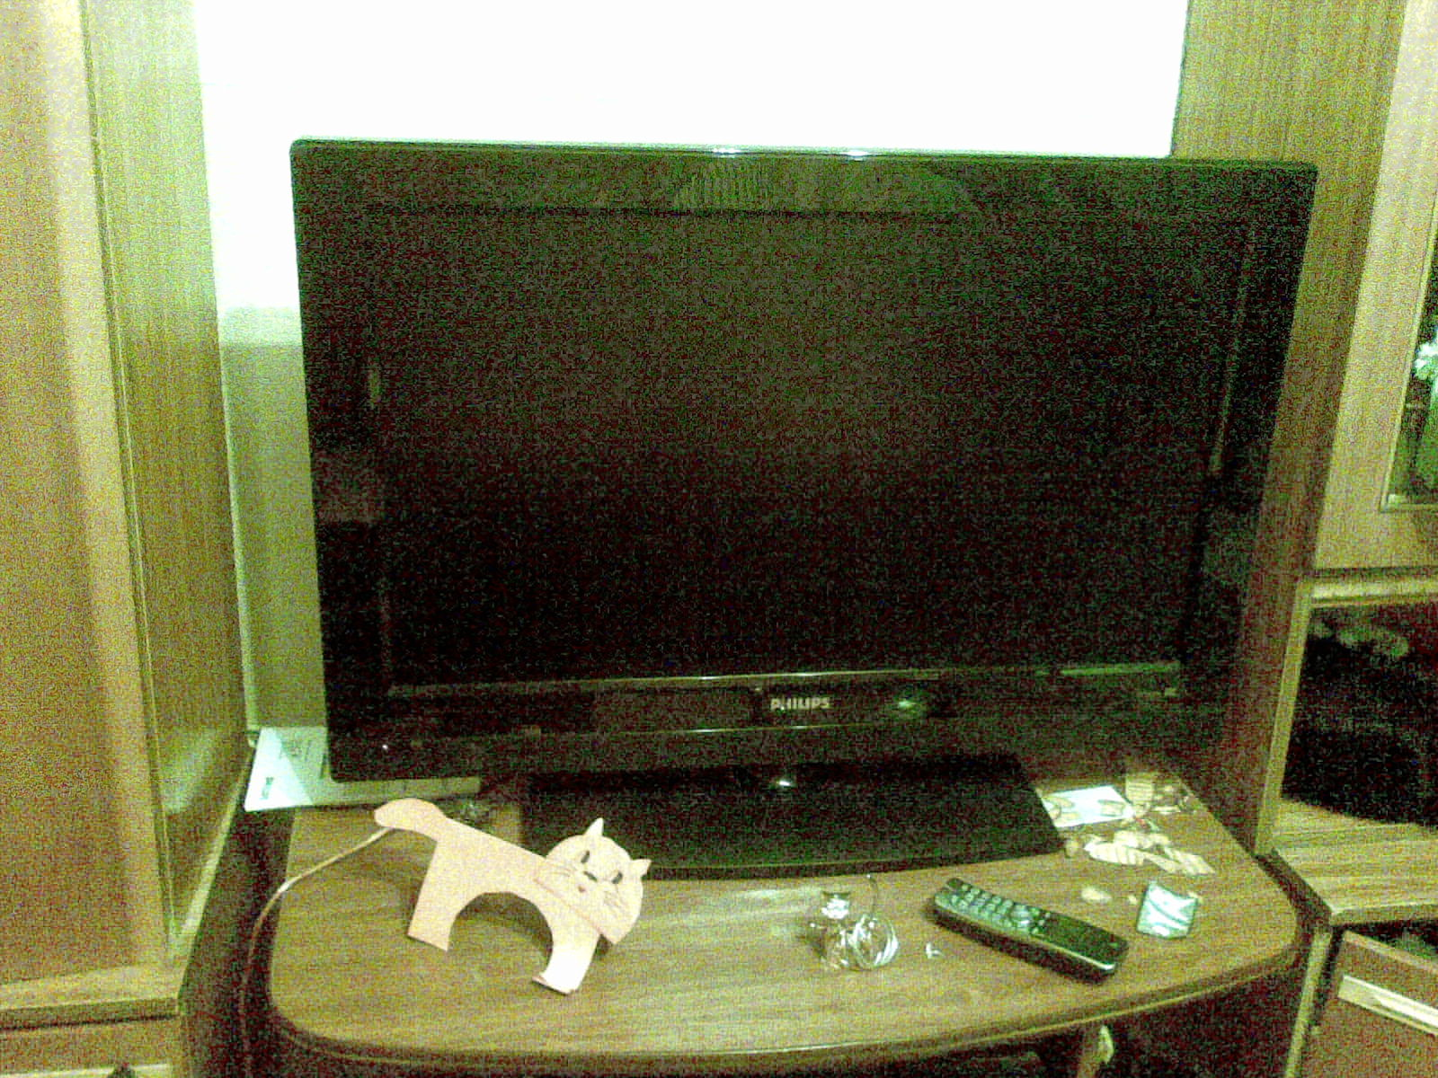
Думайте не только об удобстве, но и о безопасности

